Slide 1
IOT를 이용한 스마트 홈 구현
라즈베리파이를 이용한 실내 냉난방 조절 시스템
조 이름 : 무한루프
팀원 : 이주익, 김준수

Slide 2
목차
1. 서론
프로젝트 목표
프로젝트 진행과정
2. 본론
시스템구성
라즈베리파이
인공신경망
안드로이드 클라이언트
3. 결론
기대효과
보완해야 될 문제
참고문헌

Slide 3
1. 서론

Slide 4
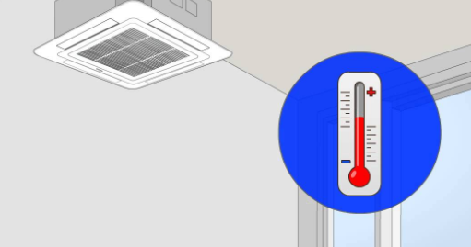
프로젝트 목표
현재 온도에서 희망온도 까지 도달 할 수 있는 최적의 에어컨 및 보일러의 가동시간을 주변 환경 요소를 고려한 인공지능 알고리즘을 사용하여 예측한다.
2. 라즈베리파이를 이용해 집안의 에어컨 및 보일러를 자동 가동할 수 있는 시스템을 구축한 뒤 사용자의 도착시간에 맞추어 집안의 온도가 희망온도로 유지 될수 있게 한다.

Slide 5
프로젝트 진행 과정
2017. 09
프로젝트 개시
2018. 03
라즈베리파이 시스템 구성도 설계
인공신경망 구축
2018.04
프로젝트 전반적인 설계 완료
라즈베리파이 부분 구현 완료
2018.05
휴대폰 앱 부분 구현 및 라즈베리파이와 통신 가능 시스템 구축
논문 제출 완료
2018.06
프로젝트 최종 테스팅 완료

Slide 6
2. 본론

Slide 7
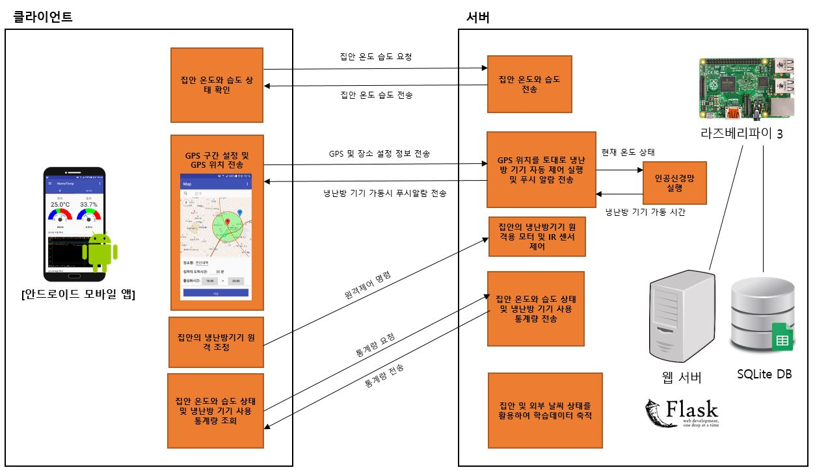
개념 설계도

Slide 8
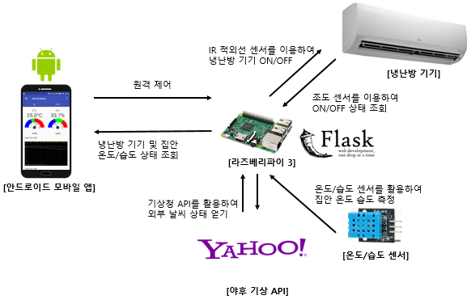
시스템 구성도

Slide 9
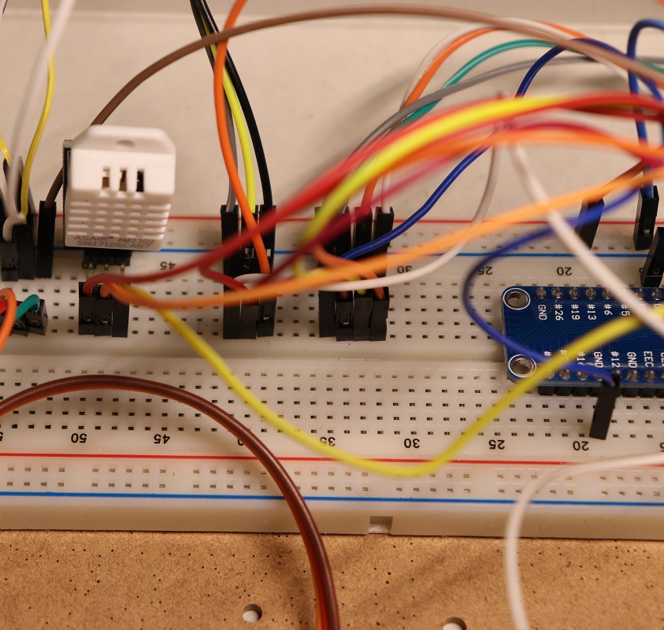
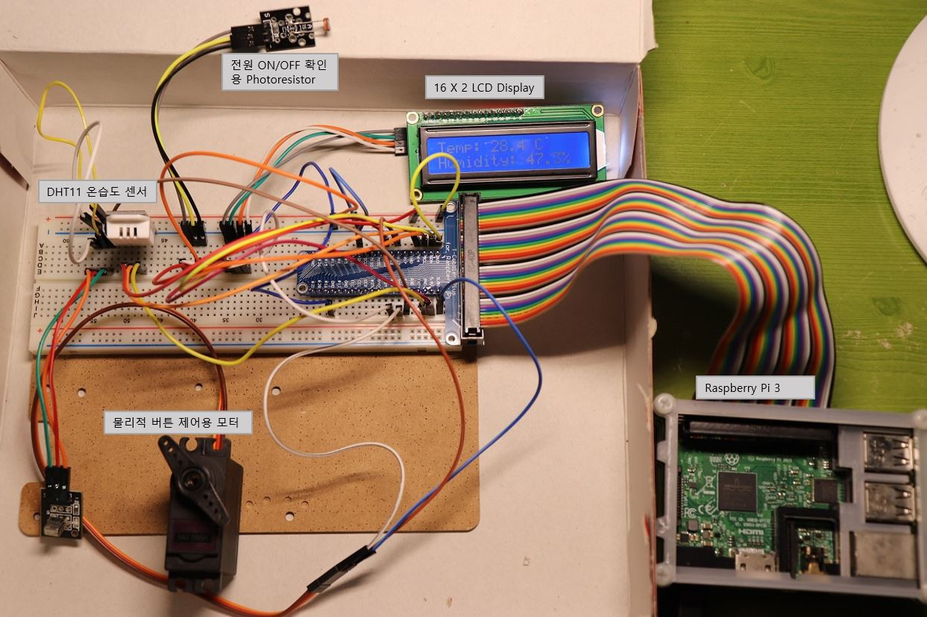
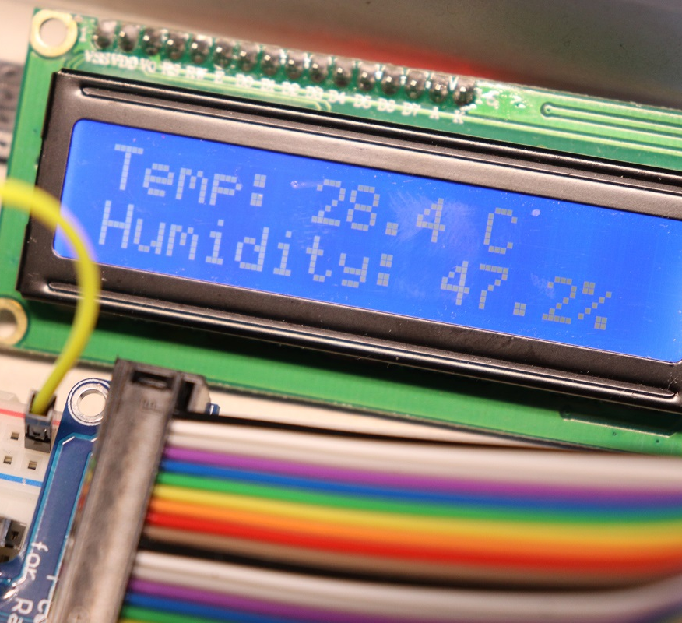
라즈베리파이
온습도 센서
LCD 출력 화면
라즈베리파이 하드웨어

Slide 10
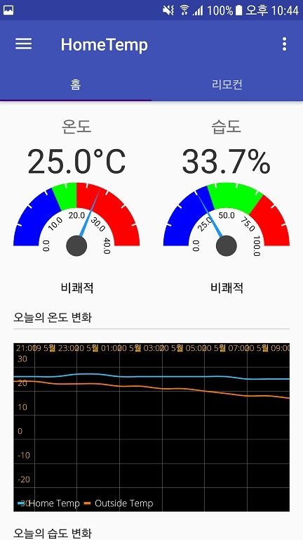
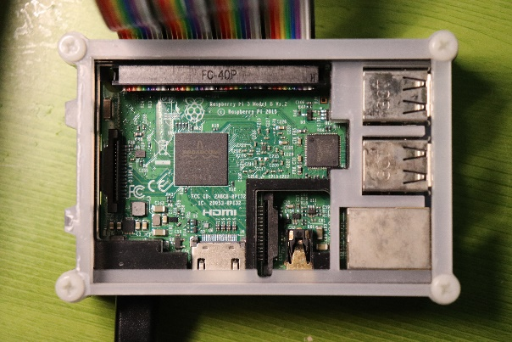
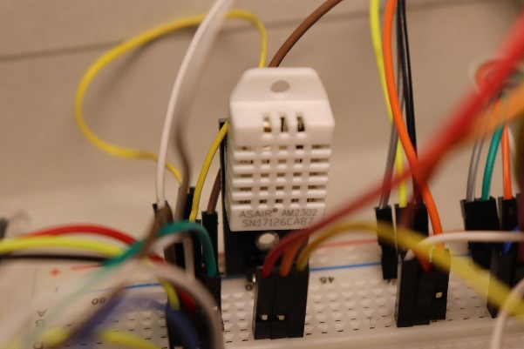

집안 온도와 습도 조회
현재 온습도 요청
데이터 요청
데이터 반환
현재 온습도 반환
Flask 파이썬 서버
온습도 센서
외부 온습도 반환
온도 및 습도 조회
외부 온습도 요청

Slide 11
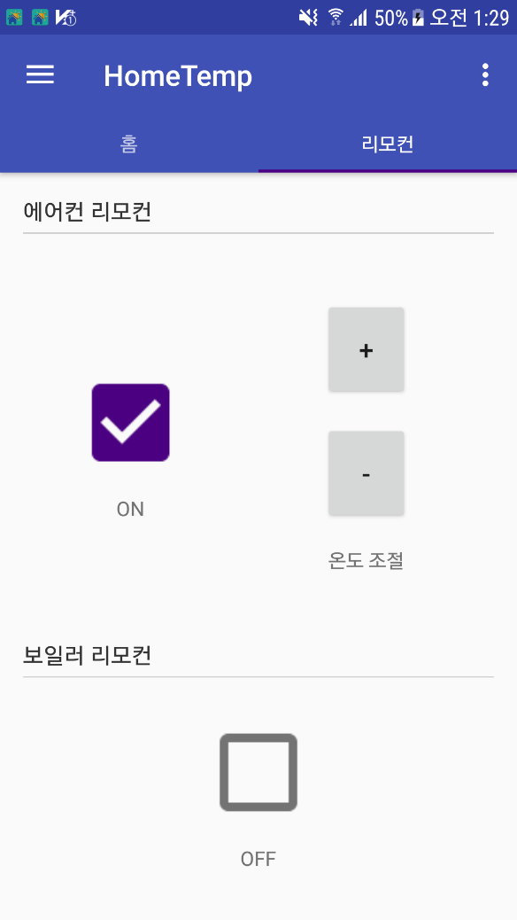
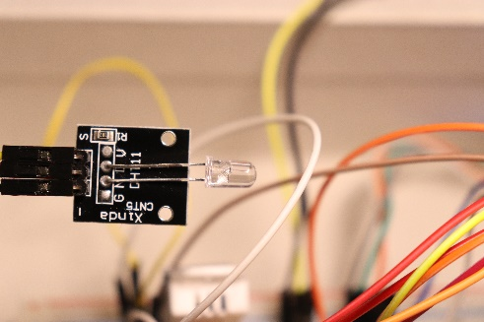
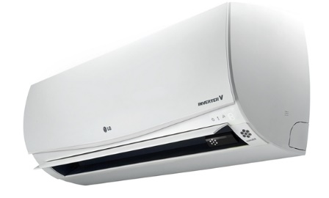

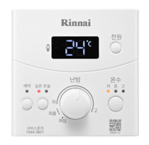
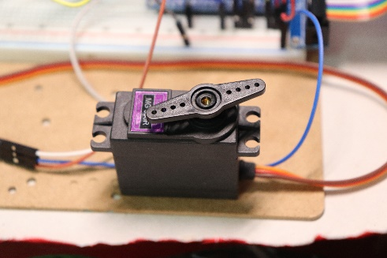
냉난방 기기 원격 제어
적외선 주파수 송신
에어컨 제어
에어컨 제어 명령 전송
에어컨
적외선(IR) 송신기
Flask 파이썬 서버
전원 클릭
모터 제어 명령 전송
모터 제어
모터
보일러

Slide 12
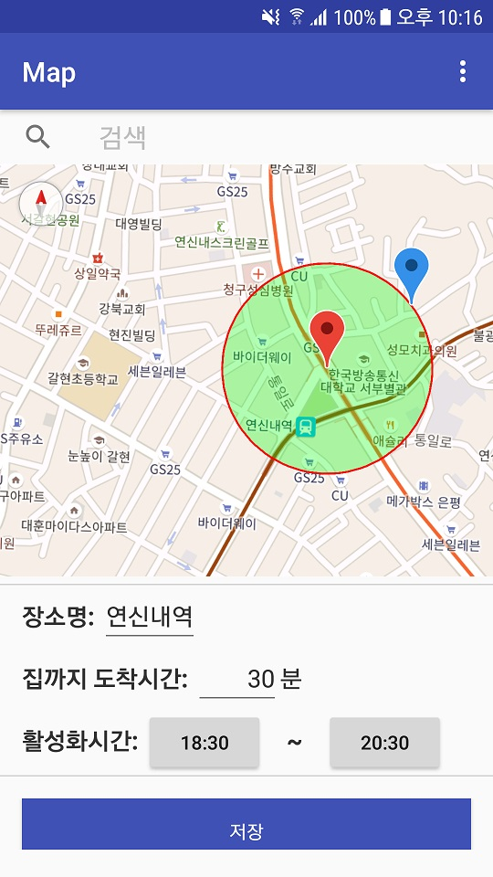
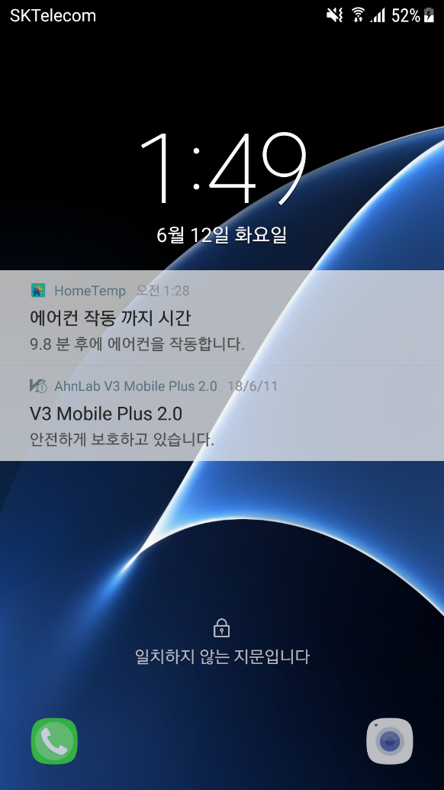
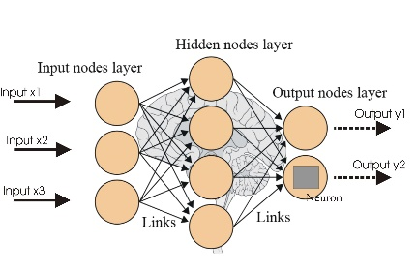

GPS 기능과 인공신경망
GPS 위치 전송
시간(분) 전송
푸시 알람 시간(분) 전송
현재 날씨 상태를 기반으로 에어컨 시간 예측
Flask 파이썬 서버
GPS 위치가 설정된 원 안인가?
시간(분) 후에 에어컨 가동
GPS 장소 설정

Slide 13
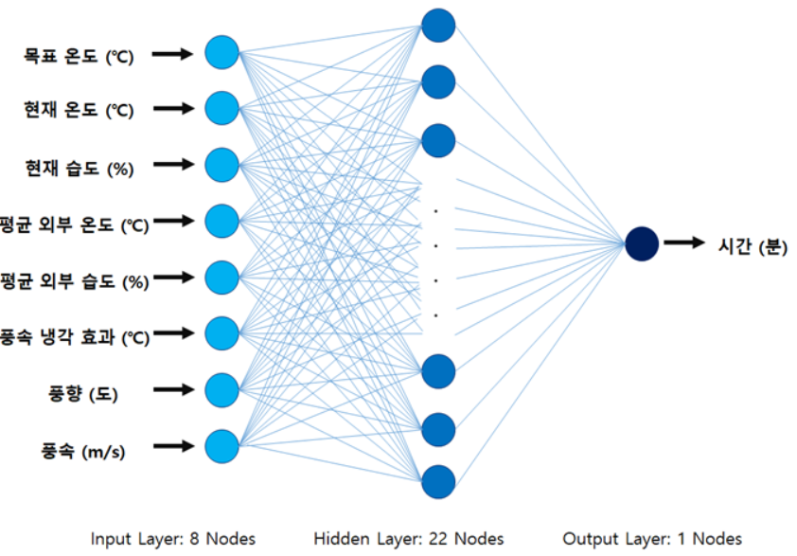
인공신경망
총 8개의 노드를 가진 입력층
22개의 노드를 가진 은닉층
예측시간(분)을 결과로 출력하는 출력층 1개
노드는 ReLu 활성화 함수 사용
배치크기는 100을 경사하강법으로는 Adagradient 기법 사용

Slide 14
3. 결론

Slide 15



기대효과
사용자 도착시간에 맞추어 실내 온도를 희망 온도로 맞추어 놓을 수 있는 편의성
불 필요한기기 가동 시간 감소와 그로인한 전기 사용량을 절감 하는 경제성
IoT 환경과 접목해 활용할 수 있는 확장성

Slide 16

보완해야 될 문제
학습데이터를 충분하게 구하지 못하여 이론적으로 구축한 인공신경망의 정확도 측정 불가

Slide 17
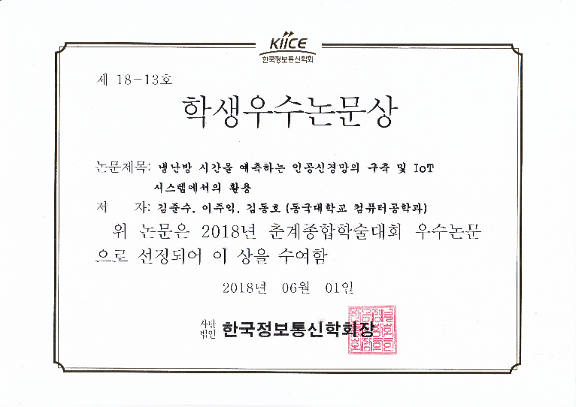
R&D 성과
한국정보통신학회 논문 제출
한국정보통신학회 2018년도 춘계종합학술대회에 논문을 제출하였으며 우수논문 선정
실용신안 특허명세 등록
집안의 냉난방을 예측하는 인공신경망의 구조를 특허로 등록하기 위한 절차를 진행 중이다.

Slide 18
참고문헌
[1]. Hu Chaowen, Wei Dong (2015).Prediction on Hourly Cooling Load of Buildings Based on Neural Networks. International Journal of Smart Home
[2]. 안성만.(2016). 딥러닝의 모형과 응용사례. 한국지능정보시스템학회 : 지능정보연구, 22(2), 127-142
[3]. Lan Goodfellow, Yoshua Bengio, and Aaron courville.(2016).DEEP LEARNING, The MIT Press, Cambridge, MA, USA

Slide 19
THANK YOU

